Slide 1
第一部分 专题三 电场与磁场
第9讲 电场及带电粒子在电场中的运动

Slide 2
电场是江苏高考物理电磁学核心、力学电学衔接枢纽、高频必考+综合压轴模块，地位极关键。
分值与题型（2021–2025）
1.总分占比：10%–15%（10–15分/100分）
2.常考题型：
单选：1题（4分）→ 电场力性质：E=F/q、点电荷场强、电场线、叠加、平衡；电场能性质：电势、电势能、W=qU、等势面、φ-x、E-x图像;电容器：动态分析（U/E/Q变化）、含容电路 .
计算：1题（6–8分）→ 带电粒子运动：加速、偏转（类平抛）、斜抛、等效重力场、交变电场,常融入复合场/电磁感应压轴（10–12分）

Slide 3
突破高考热点
1
热点一 电场的性质
热点二 电场中的图像问题
热点三 电容器的分析与计算
热点四 带电粒子在电场中的运动

Slide 4
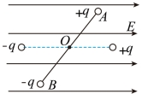
例1.（2020.江苏.高考真题改编）如图所示，绝缘轻杆的两端固定带有等量异号电荷的小球（不计重力）。开始时，两小球分别静止在A、B位置。现外加一匀强电场E，在静电力作用下，小球绕轻杆中点O转到水平位置。取O点的电势为0。下列说法正确的有（ ）
B
A．电场E中A点电势高于B点
B．转动中两小球的电势能始终相等
C．该过程静电力对两小球均做负功
D．该过程两小球的总电势能增加

Slide 5
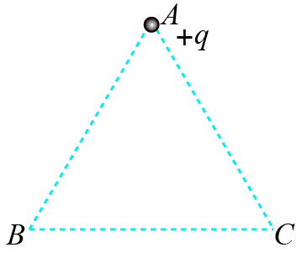
例2.（2019·江苏·高考真题）如图所示，ABC为等边三角形，电荷量为+q的点电荷固定在A点．先将一电荷量也为+q的点电荷Q₁从无穷远处（电势为0）移到C点，此过程中，电场力做功为-W．再将Q₁从C点沿CB移到B点并固定．最后将一电荷量为-2q的点电荷Q₂从无穷远处移到C点．下列说法错误的是（ ）
C
A．Q₁移入之前，C点的电势为
B．Q₁从C点移到B点的过程中，所受电场力做的功为0
C．Q₂从无穷远处移到C点的过程中，所受电场力做的功为2W
D．Q₂在移到C点后的电势能为-4W

Slide 6
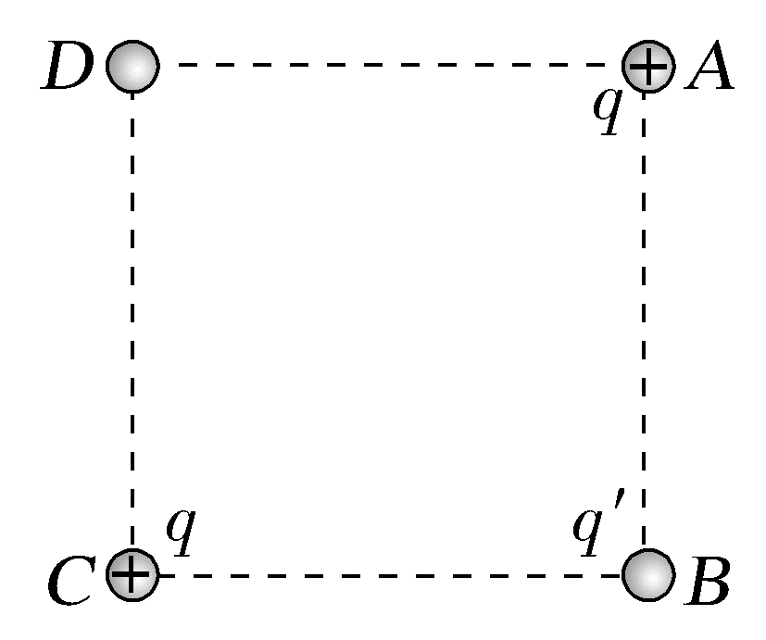
变式1(P43)如图,A、B、C、D是正方形的四个顶点,正方形的边长为a,在A点和C点放有电荷量都为q的正点电荷,在B点放了某个未知点电荷q'后,恰好D点的电场强度等于0。则下列说法正确的是( )
D
A.放在B点的点电荷为正电荷
B.放在B点的点电荷电荷量为2q
C.将B处的点电荷从B点沿BD连线运动到D点的过程中,
电势能先增加后减少
D.一带负电的试探电荷在D点电势能比正方形中心电势能小

Slide 7
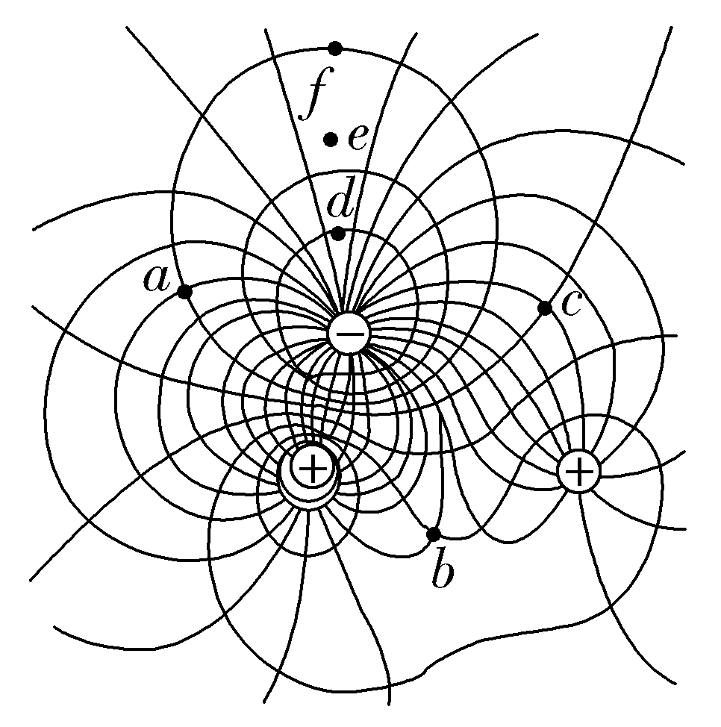
变式2 (p44.2025·1月浙江选考,4)三个点电荷的电场线和等势线如图所示,其中的d、e与e、f两点间的距离相等,则( )
D
A.a点电势高于b点电势
B.a、c两点的电场强度相同
C.d、f间电势差为d、e间电势差的两倍
D.从a到b与从f到b,电场力对电子做功相等

Slide 8
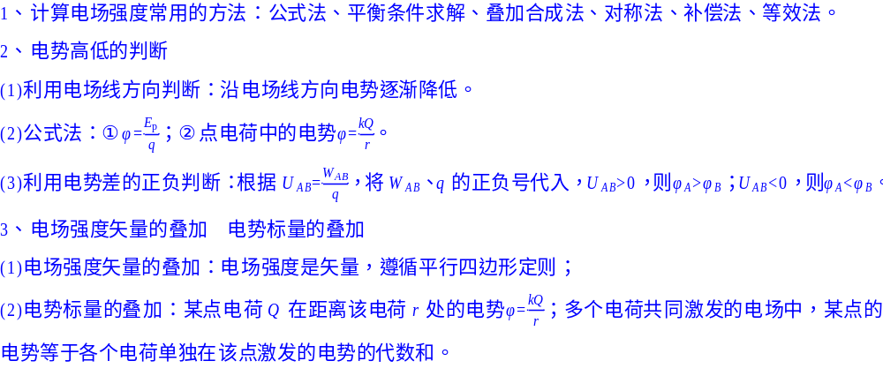
热点一 电场的性质

Slide 9
热点二 电场中的图像问题
电场中几种常见的图像
v-t图像 | 从v-t图像上能确定粒子运动的加速度方向、大小变化情况，只受静电力时可判定粒子运动中经过的各点的电场强度方向和大小、电势高低及电势能的变化情况
φ-x图像 | (1)从φ-x图像中可以直接判断各点电势的高低，进而确定电场强度的方向 (2)φ-x图线的切线的斜率大小表示沿x轴方向电场强度E的大小
E-x图像 | 以电场强度沿x轴方向为例： (1)E>0表示电场强度沿x轴正方向，E<0表示电场强度沿x轴负方向，根据电场方向可判定电势高低 (2)图线与x轴围成的“面积”大小表示电势差大小
E_{p}-x图像 | (1)图线的切线斜率大小表示静电力大小 (2)可用于判断电场强度、动能、加速度等随位移的变化情况

Slide 10
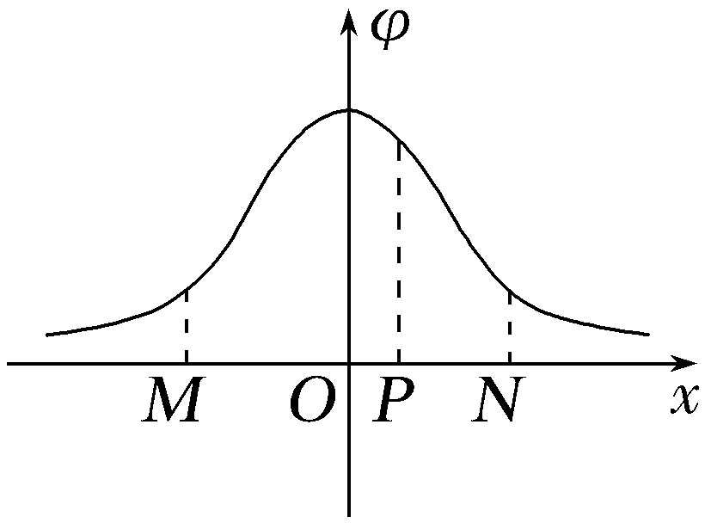
例3.P47(2025·海南卷,6)某静电场电势φ在x轴上分布如图所示,图线关于φ轴对称,M、P、N是x轴上的三点,OM=ON;有一电子从M点静止释放,仅受x方向的电场力作用,则下列说法正确的是( )
D
A.P点电场强度方向沿x轴负方向
B.M点的电场强度小于N 点的电场强度
C.电子在P点的动能小于在N点的动能
D.电子在M点的电势能大于在P点的电势能

Slide 11
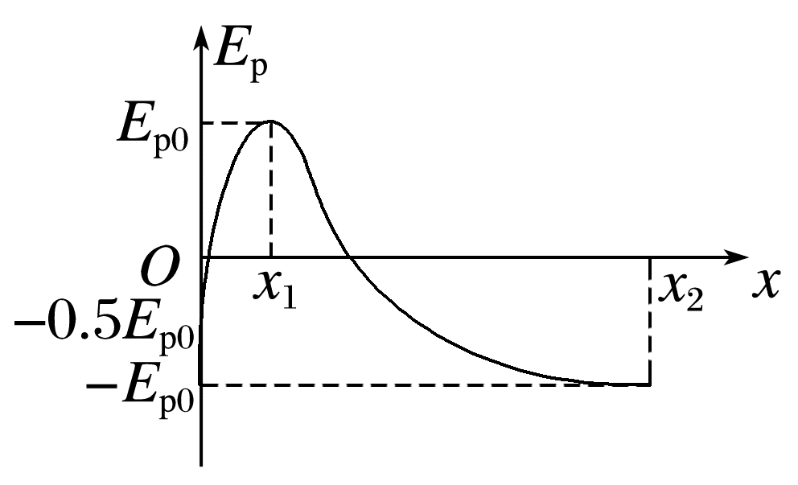
变式3.(2025·江苏扬州市模拟)某平面内存在未知的电场，一正点电荷(电荷量不变)在外力作用下沿+x方向移动时，其电势能E_{p}随位置x变化的关系如图所示。则下列说法正确的是( )
D
A.x=0处的电场强度为零
B.从x=0到x=x₂处过程中，外力做功为2E_{p0}
C.x=x₁和x=x₂处的电场方向一定相反
D.x=x₁和x=x₂处的电场方向可能相反

Slide 12
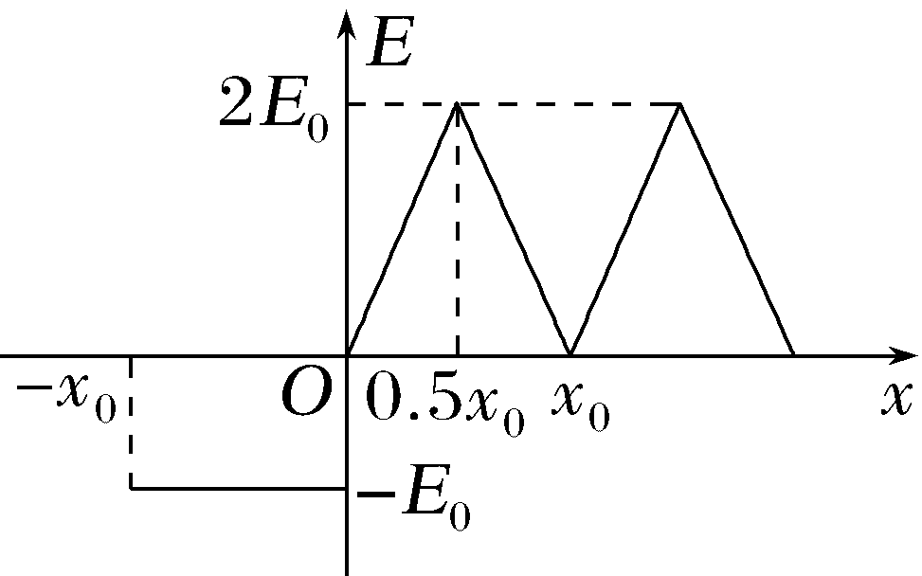
例4 (2025·江苏南通模拟)某电场中,x轴上各点电场强度E随位置x的变化规律如图所示,+x方向是电场的正方向,一电子从-x₀处以v₀沿+x方向射入,下列说法正确的是( )
A
A.电子能越过x₀处
B.0.5x₀处电势最高
C.-x₀处的电势比O点高
D.电子在-x₀处电势能小于0.5x₀处

Slide 13
热点二 电场中的图像问题
电场中几种常见的图像
v-t图像 | 从v-t图像上能确定粒子运动的加速度方向、大小变化情况，只受静电力时可判定粒子运动中经过的各点的电场强度方向和大小、电势高低及电势能的变化情况
φ-x图像 | (1)从φ-x图像中可以直接判断各点电势的高低，进而确定电场强度的方向 (2)φ-x图线的切线的斜率大小表示沿x轴方向电场强度E的大小
E-x图像 | 以电场强度沿x轴方向为例： (1)E>0表示电场强度沿x轴正方向，E<0表示电场强度沿x轴负方向，根据电场方向可判定电势高低 (2)图线与x轴围成的“面积”大小表示电势差大小
E_{p}-x图像 | (1)图线的切线斜率大小表示静电力大小 (2)可用于判断电场强度、动能、加速度等随位移的变化情况

Slide 14
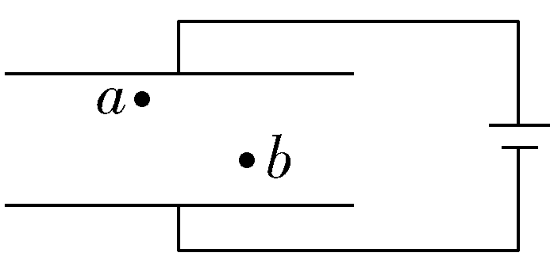
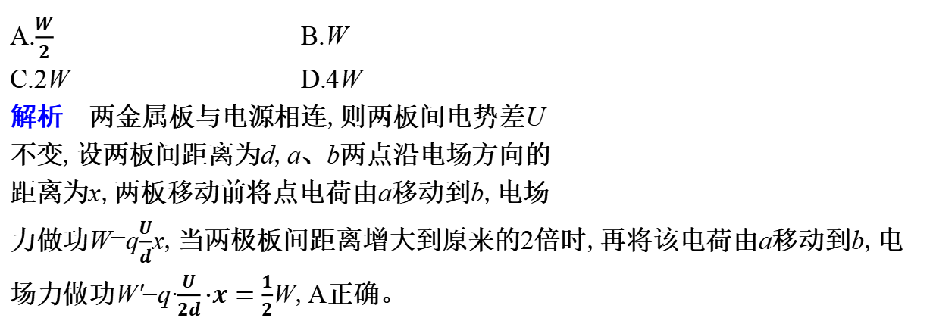
热点三 电容器的分析与计算
例5.P47.(2025·江苏卷,9)如图所示,平行金属板与电源连接。一点电荷由a点移动到b点的过程中,电场力做功为W。现将上、下两板分别向上、向下移动,使两板间距离增大为原来的2倍,再将该电荷由a移动到b的过程中,电场力做功为( )
A
A.$\frac{W}{2}$ B.W
C.2W D.4W
解析 两金属板与电源相连,则两板间电势差U
不变,设两板间距离为d,a、b两点沿电场方向的
距离为x,两板移动前将点电荷由a移动到b,电场
力做功W=q$\frac{U}{d}$x,当两极板间距离增大到原来的2倍时,再将该电荷由a移动到b,电场力做功W'=q·$\frac{U}{2d}·x=\frac{1}{2}$W,A正确。

Slide 15
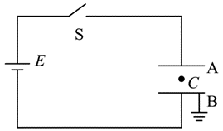
变式4.如图所示，两块彼此绝缘的金属板A、B水平平行放置并与一个电源相连，其中B板接地。开关S闭合后，在A、B两板间C点处有一个质量为m、电荷量为q的油滴恰好处于静止状态。下列说法正确的是（ ）
B
A．若将S断开，再将A板向左移动一小段位移，油滴向下运动
B．若将S断开，再将B板向下平移一小段位移，油滴的电势能变小
C．保持S闭合，再将A板向上平移一小段位移，C点电势升高
D．保持S闭合，再将B板向左移动一小段位移，电容器带电量增大

Slide 16
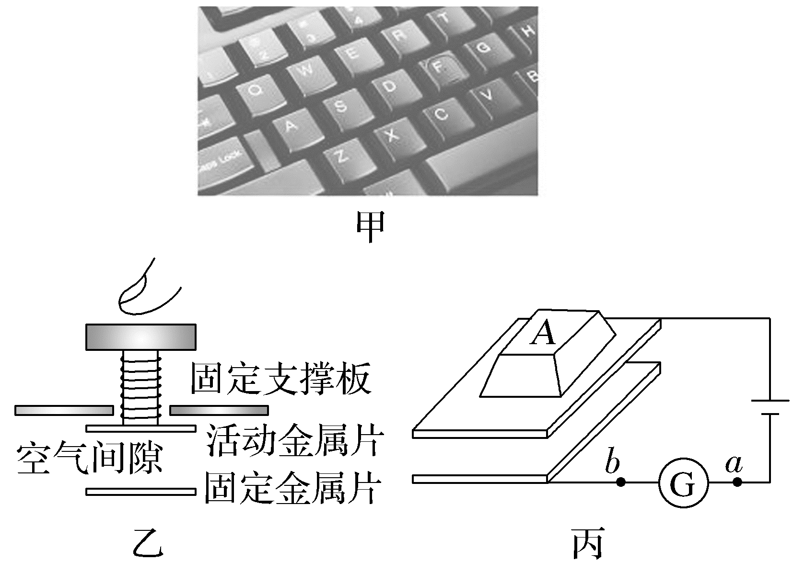
变式5.P45 (2025·江苏苏州期中)如图甲所示为计算机键盘,每个键下面由相互平行的活动金属片和固定金属片组成,两金属片间有空气间隙,组成了如图乙所示的平行板电容器,内部电路如图丙。在按键过程中,下列说法正确的是( )
D
A.电容器的电容减小
B.两金属片间的电场强度不变
C.电容器储存的电能减少
D.电流方向从b经电流计流向a

Slide 17
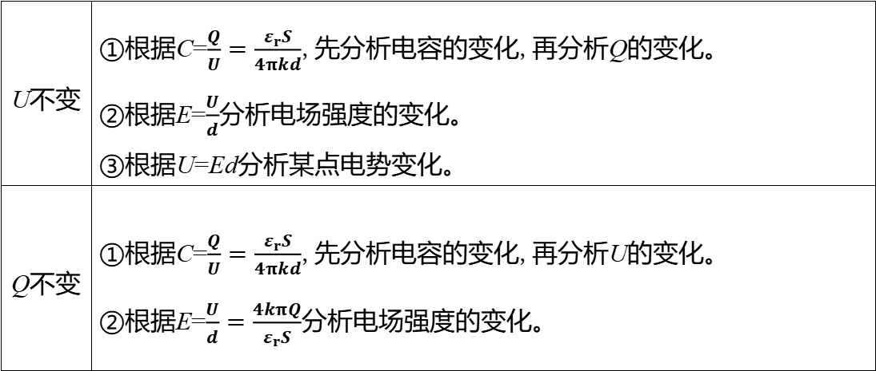
热点三 电容器的分析与计算
电容器的动态分析思路
U不变 | ①根据C=$\frac{Q}{U}=\frac{ε_{r}S}{4πkd}$,先分析电容的变化,再分析Q的变化。 ②根据E=$\frac{U}{d}$分析电场强度的变化。 ③根据U=Ed分析某点电势变化。
Q不变 | ①根据C=$\frac{Q}{U}=\frac{ε_{r}S}{4πkd}$,先分析电容的变化,再分析U的变化。 ②根据E=$\frac{U}{d}=\frac{4kπQ}{ε_{r}S}$分析电场强度的变化。

Slide 18
热点四 带电粒子在电场中的运动
1、匀强电场中加速问题
2、匀强电场中偏转问题

Slide 19
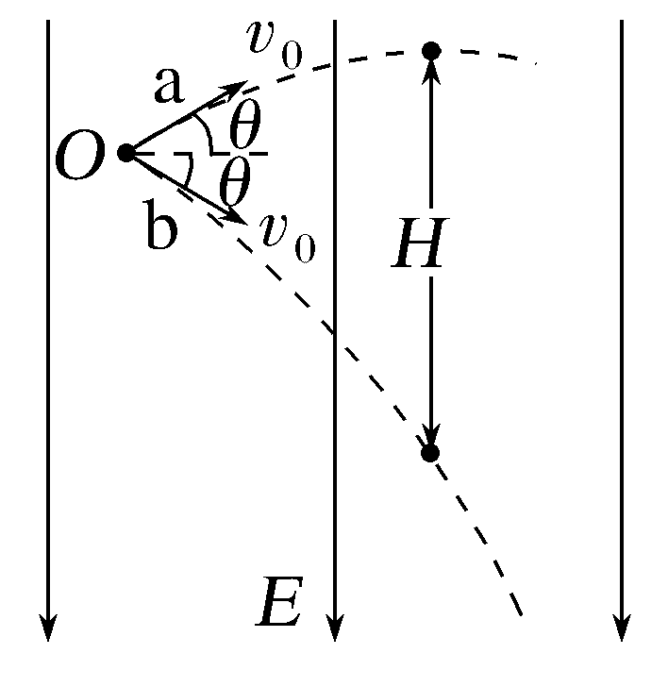
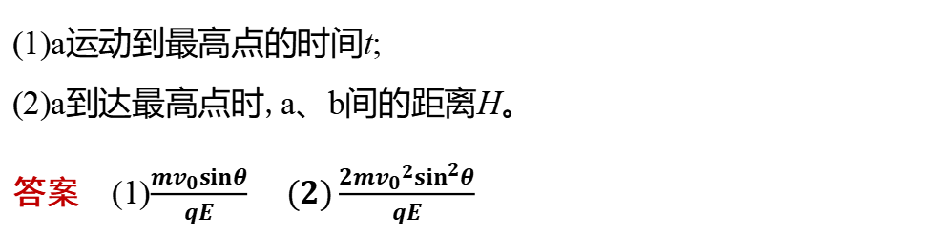
例6.P47(2025·江苏卷,13)如图所示,在电场强度为E、方向竖直向下的匀强电场中,两个相同的带正电粒子a、b同时从O点以初速度v₀射出,速度方向与水平方向夹角均为θ。已知粒子的质量为m,电荷量为q,不计重力及粒子间相互作用。求:
(1)a运动到最高点的时间t;
(2)a到达最高点时,a、b间的距离H。
答案 (1)$\frac{mv_{0}sinθ}{qE} (2)\frac{2m{v_{0}}^{2}sin^{2}θ}{qE}$

Slide 20
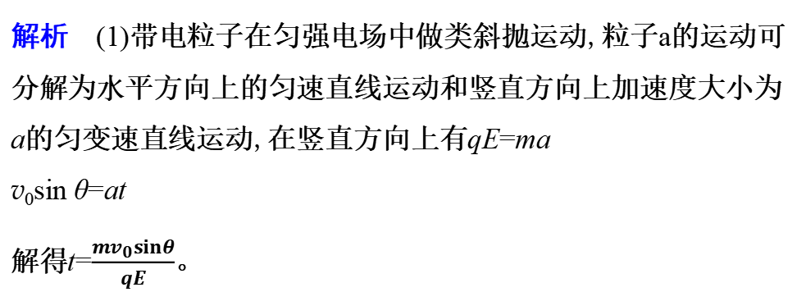
解析 (1)带电粒子在匀强电场中做类斜抛运动,粒子a的运动可分解为水平方向上的匀速直线运动和竖直方向上加速度大小为a的匀变速直线运动,在竖直方向上有qE=ma
v₀sin θ=at
解得t=$\frac{mv_{0}sinθ}{qE}$。

Slide 21
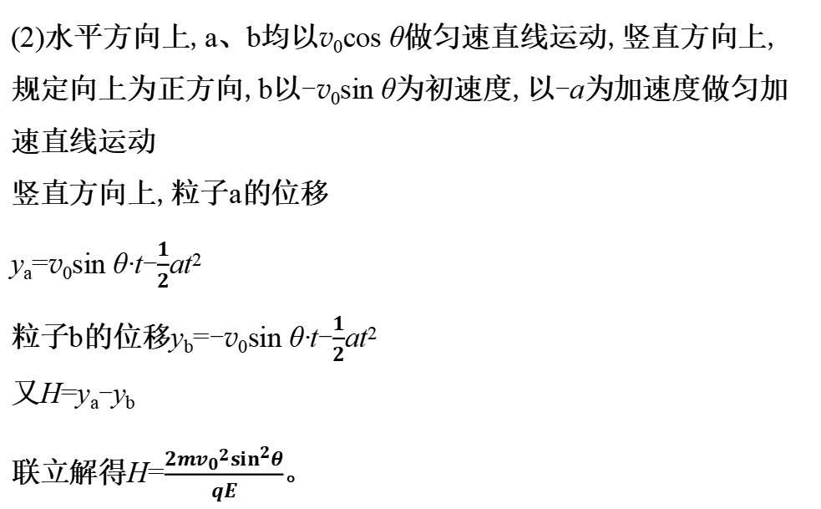
(2)水平方向上,a、b均以v₀cos θ做匀速直线运动,竖直方向上,规定向上为正方向,b以-v₀sin θ为初速度,以-a为加速度做匀加速直线运动
竖直方向上,粒子a的位移
y_{a}=v₀sin θ·t-$\frac{1}{2}$at²
粒子b的位移y_{b}=-v₀sin θ·t-$\frac{1}{2}$at²
又H=y_{a}-y_{b}
联立解得H=$\frac{2m{v_{0}}^{2}sin^{2}θ}{qE}$。

Slide 22
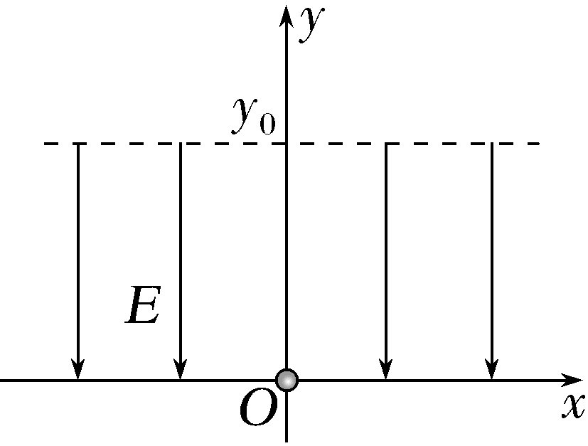
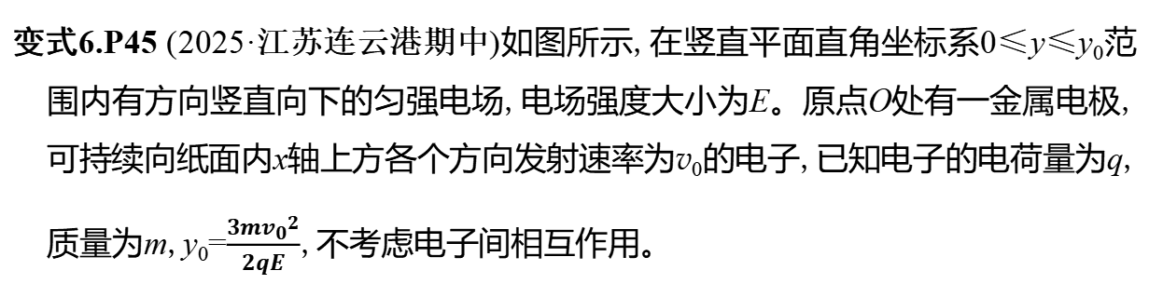
变式6.P45 (2025·江苏连云港期中)如图所示,在竖直平面直角坐标系0≤y≤y₀范围内有方向竖直向下的匀强电场,电场强度大小为E。原点O处有一金属电极,可持续向纸面内x轴上方各个方向发射速率为v₀的电子,已知电子的电荷量为q,质量为m,y₀=$\frac{3m{v_{0}}^{2}}{2qE}$,不考虑电子间相互作用。

Slide 23
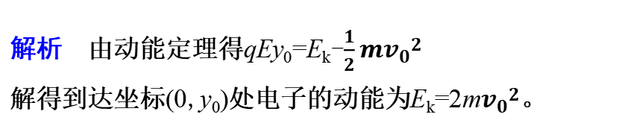
(1)求到达坐标(0,y₀)处电子的动能E_{k};
解析 由动能定理得qEy₀=E_{k}-$\frac{1}{2}m{v_{0}}^{2}$
解得到达坐标(0,y₀)处电子的动能为E_{k}=2m${v_{0}}^{2}$。
答案 2m${v_{0}}^{2}$

Slide 24
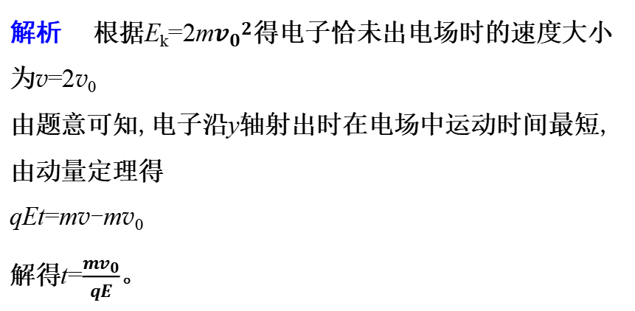
(2)求电子在电场中运动的最短时间t;
解析 根据E_{k}=2m${v_{0}}^{2}$得电子恰未出电场时的速度大小为v=2v₀
由题意可知,电子沿y轴射出时在电场中运动时间最短,由动量定理得
qEt=mv-mv₀
解得t=$\frac{mv_{0}}{qE}$。
答案 $\frac{mv_{0}}{qE}$

Slide 25
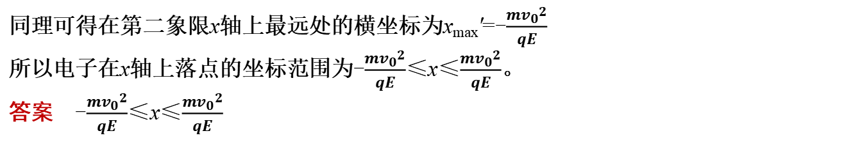
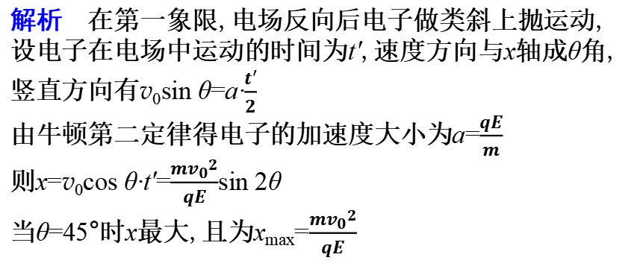
(3)若匀强电场方向改为竖直向上,求电子在x轴上落点的坐标范围。
解析 在第一象限,电场反向后电子做类斜上抛运动,设电子在电场中运动的时间为t',速度方向与x轴成θ角,竖直方向有v₀sin θ=a·$\frac{t′}{2}$
由牛顿第二定律得电子的加速度大小为a=$\frac{qE}{m}$
则x=v₀cos θ·t'=$\frac{m{v_{0}}^{2}}{qE}$sin 2θ
当θ=45°时x最大,且为x_{max}=$\frac{m{v_{0}}^{2}}{qE}$
同理可得在第二象限x轴上最远处的横坐标为x_{max}'=-$\frac{m{v_{0}}^{2}}{qE}$
所以电子在x轴上落点的坐标范围为-$\frac{m{v_{0}}^{2}}{qE}$≤x≤$\frac{m{v_{0}}^{2}}{qE}$。
答案 -$\frac{m{v_{0}}^{2}}{qE}$≤x≤$\frac{m{v_{0}}^{2}}{qE}$

